Slide 1
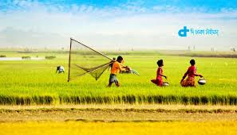
আজকের ক্লাসে সবাইকে
গ
স্বা
ত
ম

Slide 2
শিক্ষক পরিচিতি
এম .সাখাওয়াত হোসেন
সহকারি শিক্ষক (ব্যবসায় শিক্ষা )
মোক্তাল হোসেন উচ্চ বিদ্যালয় ,সদর ,নেত্রকোনা
shakhawath747@gamil.com
Mob:
01734475103 01917636486

Slide 3
পাঠ পরিচিতি
শ্রেণিঃসপ্তম
বিষয়ঃবিজ্ঞান
পাঠ শিরোনাম:প্রাকৃতিক পরিবেশ এবং দূষণ (মাটি,পানি ও বায়ু)
অধ্যায়ঃএয়োদশ
সময়ঃ০০.00.00
তারিখঃ ০০.০০.০০

Slide 4
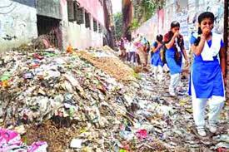
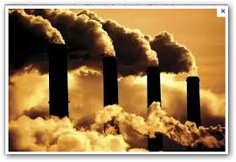
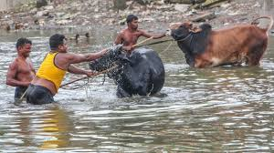
নিচের চিত্রগুলো দ্বারা কী বোঝানো হয়েছে?
বায়ু দূষণ
মাটি দূষণ
পানি দূষণ

Slide 5
আজকের পাঠ
মাটি দূষণ
পানি দূষণ
বায়ু দূষণ

Slide 6
শিখনফল
এই পাঠ শেষে শিক্ষার্থীরা-
১। পরিবেশের উপাদানসমূহের দূষণের কারণ ব্যাখ্যা করতে পারবে।
২। পরিবেশের উপাদানসমূহের দূষণের প্রভাব বর্ণনা করতে পারবে।

Slide 7
মাটি দূষণের কারণ
মাটি দূষণের কারণ
কাচ,পলিথিন, প্লাষ্টিক
রাসায়নিক সার,কীটনাশের ব্যবহার
শিল্প কারখানার বর্জ্য
বিভিন্ন আবর্জনা ইত্যাদি ।

Slide 8
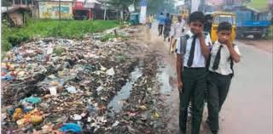
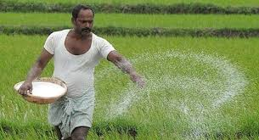
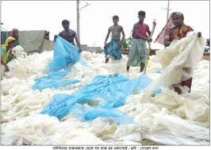
নিচের চিত্রগুলো ভাল করে লক্ষ কর
আবর্জনা
রাসায়নিক সার
মাটি দূষণ
পলিথিন

Slide 9
মাটি দূষণের প্রভাব
মাটির উর্বরতা হারোনো
জলাবদ্ধতার সৃষ্টি
ক্যান্সারের মতো ভয়াবহ রোগ সৃষ্টি ।

Slide 10
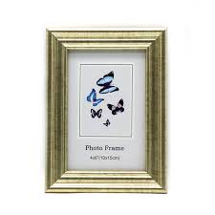
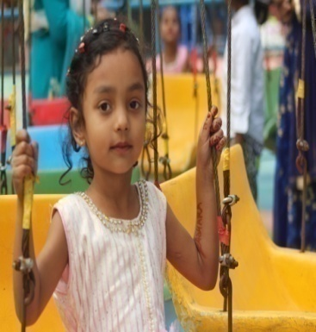
একক কাজ
মাটি দূষণের কারণ গুলো লিখ?

Slide 11
উত্তর
কাচ,পলিথিন, প্লাষ্টিক
রাসায়নিক সার,কীটনাশের ব্যবহার
শিল্প কারখানার বর্জ্য ইত্যাদি।

Slide 12
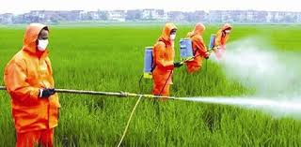
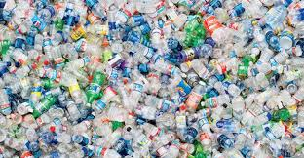
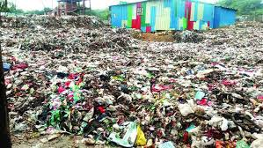
নিচের চিত্রগুলো ভাল করে লক্ষ কর
শিল্প কারখানার বর্জ্য
প্লাষ্টিক
কীটনাশক ব্যবহার
মাটি দূষণ

Slide 13
পানি দূষণের কারণ
পয়ঃনিষ্কাশন ,শিল্প বর্জ্য ও বৃষ্টি
কীটনাশক,রাসায়নিক সার
জলাশয়ে বাঁশ,বেত পাট ভিজিয়ে রাখা
বিভিন্ন প্রাণীকে গোসল করানো
বন্যা ।

Slide 14
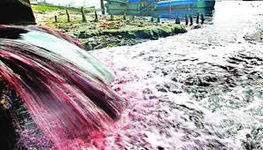
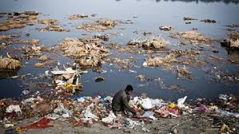
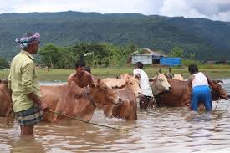
নিচের চিত্রগুলো ভাল করে লক্ষ কর
গরু গোসল
কারখানার বর্জ্য
আবজর্না
পানি দূষণ

Slide 15
পানি দূষণের প্রভাব
আমাশয় ,ডায়রিয়া
কলেরা, জন্ডিস, টাইফয়েড রোগ
মাছ ও অন্যান্য জলজ প্রাণীর বেচে থাকতে না পারা ।

Slide 16
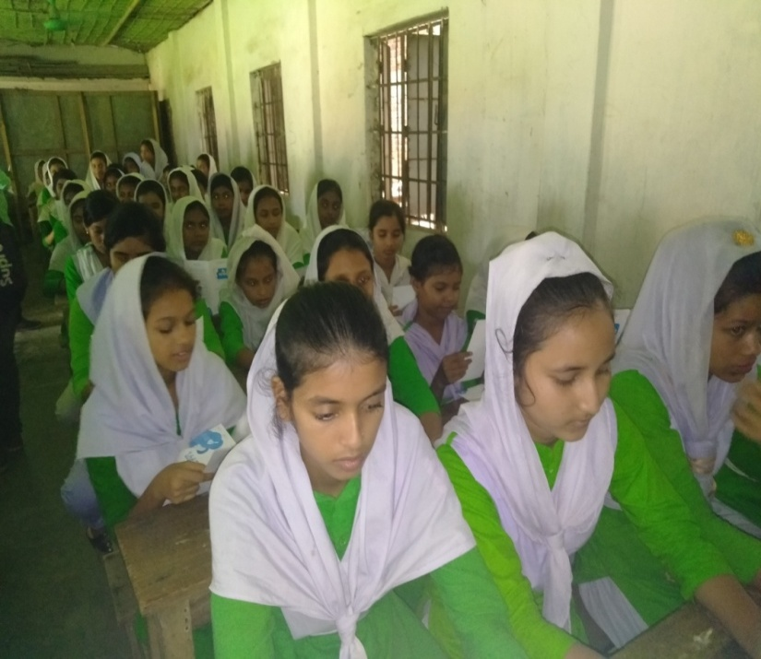
দলীয় কাজ
পানি দূষণের কারণ গুলো কি কি?

Slide 17
উত্তর
পয়ঃনিষ্কাশন ,শিল্প বর্জ্য ও বৃষ্টি
কীটনাশক,রাসায়নিক সার
জলাশয়ে বাঁশ,বেত পাট ভিজিয়ে রাখা
বিভিন্ন প্রাণীকে গোসল করানো ।

Slide 18
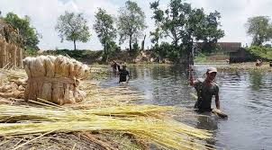
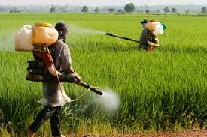
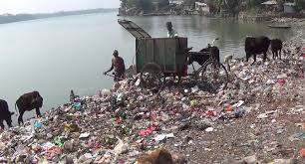
নিচের চিত্রগুলো ভাল করে লক্ষ কর
বিভিন্ন প্রকার ময়লা
রাসায় নিক সার প্রয়োগ
জলাশয়ে পাট ছাড়ানো
পানি দূষণ

Slide 19
বায়ু দূষণের কারণ
যানবাহন,শিল্পকারখানার,ইটের ভাটা থেকে নির্গত ধোয়া
সিগারেটের ধোয়া ,এুটিপূর্ণ মোটর গাড়ি, রেলগাড়ি বাস
নির্মান কাজের ধূলিকণা, বিভিন্ন আর্বজনা
নির্বিচারে বন-জঙ্গল কাটা,ইত্যাদি ।

Slide 20
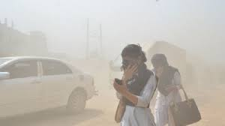
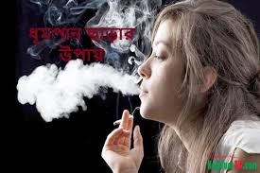
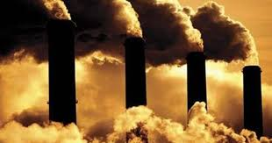
নিচের চিত্রগুলো ভাল করে লক্ষ কর
শিল্প কারখানার ধোঁয়া
ধূলিকণা
সিগারেটের ধোঁয়া
বায়ু দূষণ

Slide 21
বায়ু দূষণের প্রভাব
শ্বাসকষ্টজনিত রোগসহ ক্যান্সারের মতো মারাত্নক রোগ
এসিড বৃষ্টি দ্বারা মানুষ,জলজ প্রাণী এবং বনভূমির ক্ষতি
পৃথিবীর তাপমাত্রা বৃদ্ধি,জলবায়ু পরিবর্তন ।

Slide 22
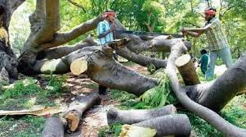
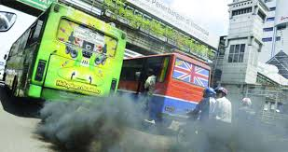
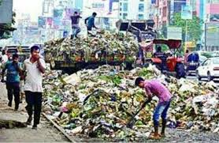
নিচের চিত্রগুলো ভাল করে লক্ষ কর
নির্ববারে বন-জঙ্গল কাটা
গাড়ির কালো ধোঁয়া
বায়ু দূষণ
বিভিন্ন আর্বজনা

Slide 23
মূল্যায়ন
১। আমাদের জীবন ধারনের জন্য কোনটি অত্যাবশ্যক?
(ক) উদ্ভিদ (খ) প্রাণী
(গ) মাটি (ঘ) বায়ু
২। বর্তমানে পৃথিবীতে কোন পানির অভাব রয়েছে?
(ক) সুপেয় (খ) মিষ্টি
(গ) লবণাক্ত (ঘ) স্বাদু
৩। পলিথিনের মাটিতে মিশতে সময় লাগে-
(ক) দুশ বছর (খ) একশ বছর (গ) সাড়ে চারশ বছর (ঘ) তিনশ বছর

Slide 24
বাড়ীর কাজ
পানি ও মাটি দূষণের কারণ এবং উৎস গুলো লিখ?

Slide 25
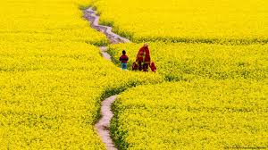
সবাইকে
ধন্যবাদ

